Slide 1


Bookshop Shiller

Slide 2
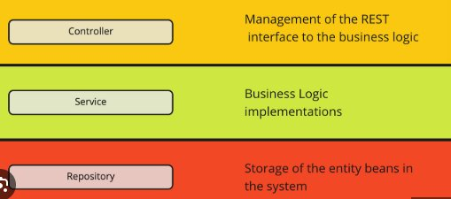
Introduction

Slide 3
Package User

Slide 4
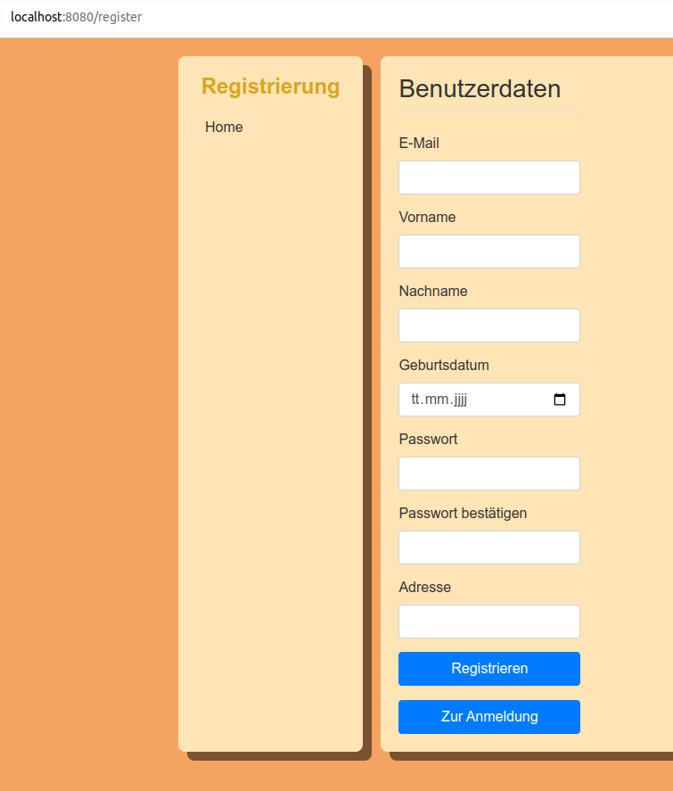
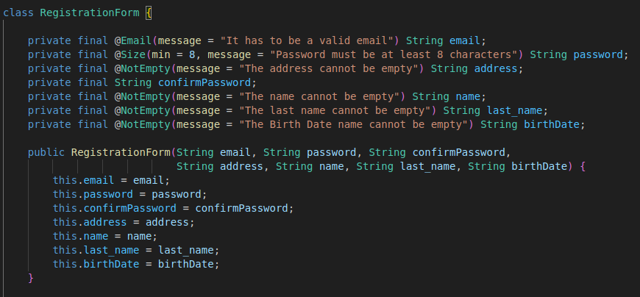
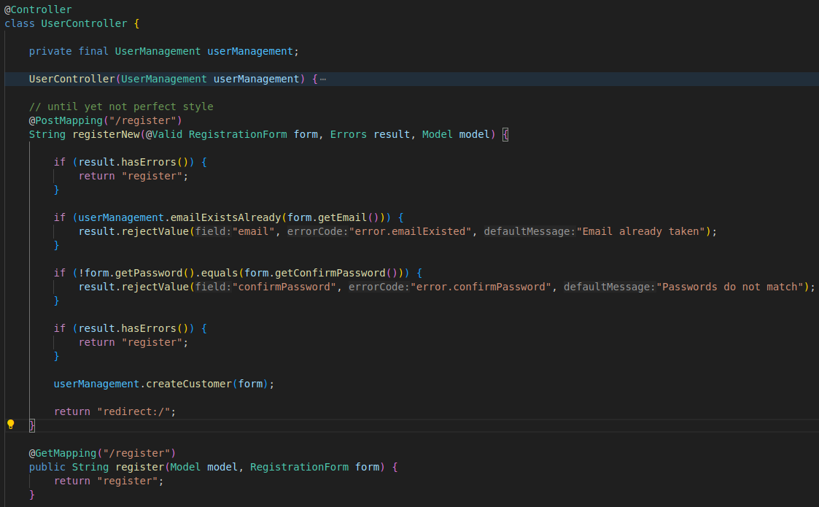
Code Package User ~ Registration

Slide 5
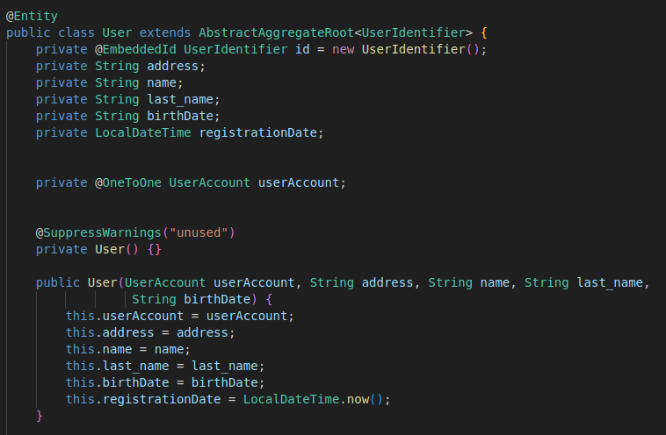
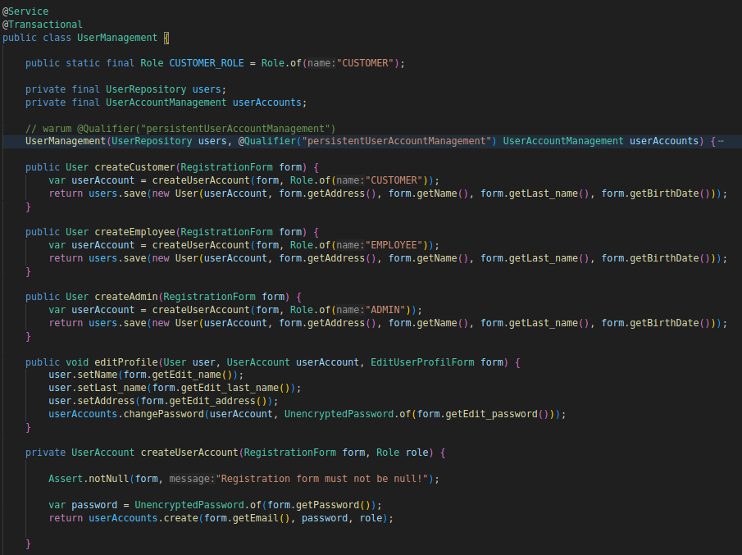
Code Package User ~ Registration

Slide 6
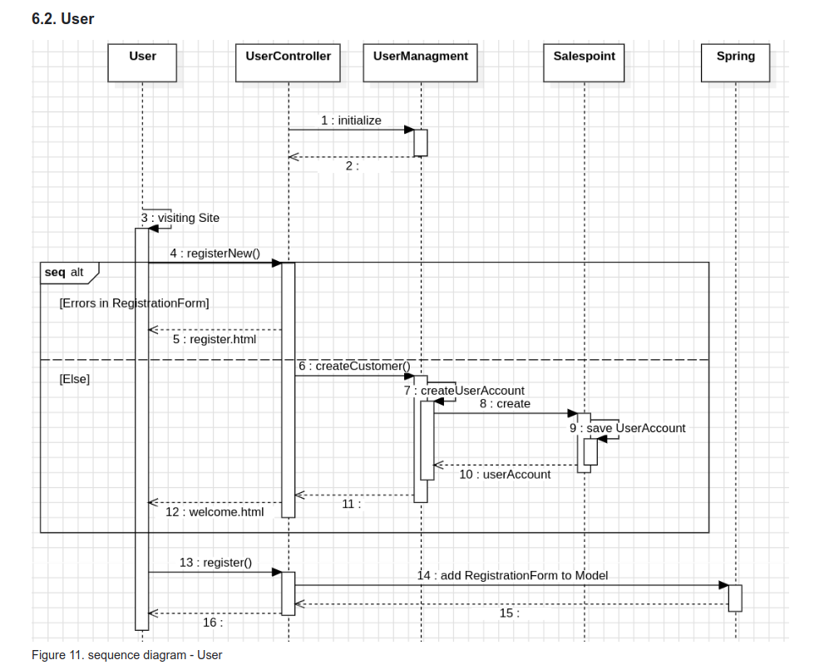
Code Package User ~ Registration-Summary

Slide 7
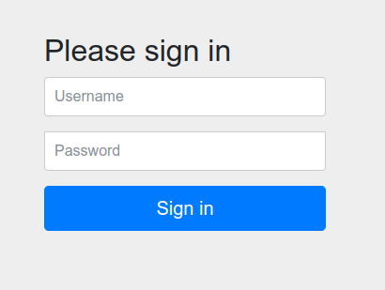
Code Package User ~ Login (Spring Security)

Slide 8
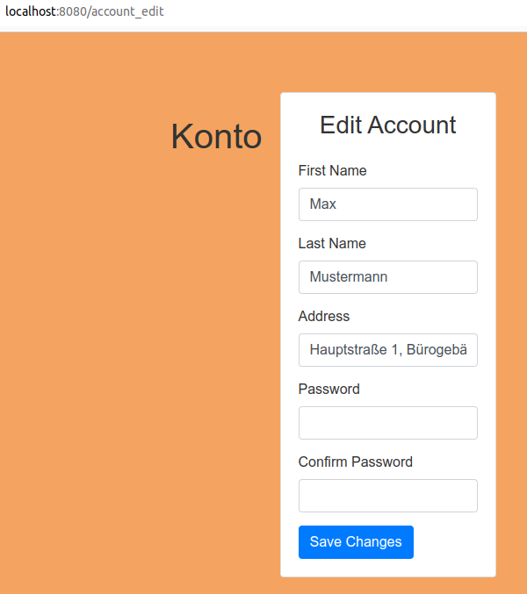
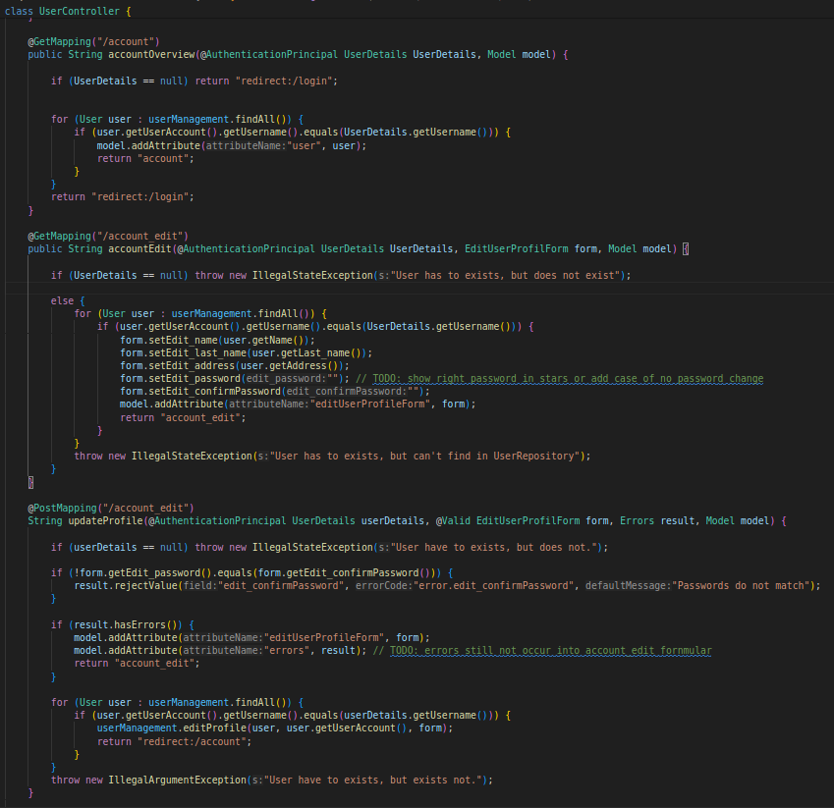
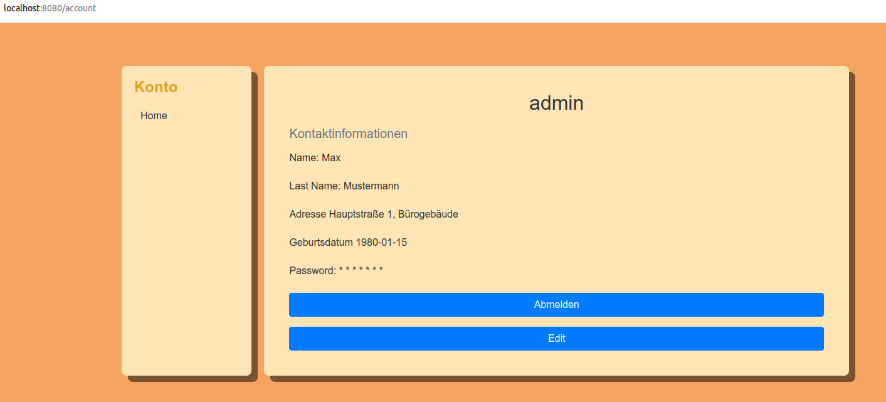
Code Package User ~ Account(-editing)

Slide 9
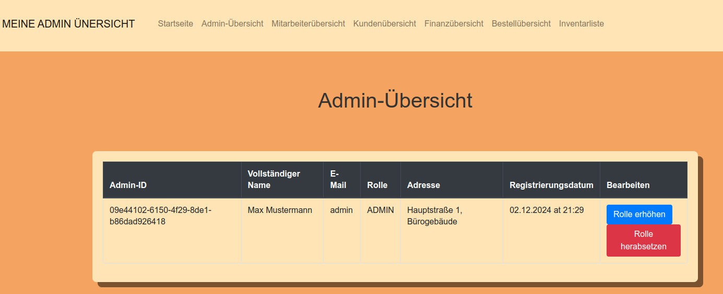
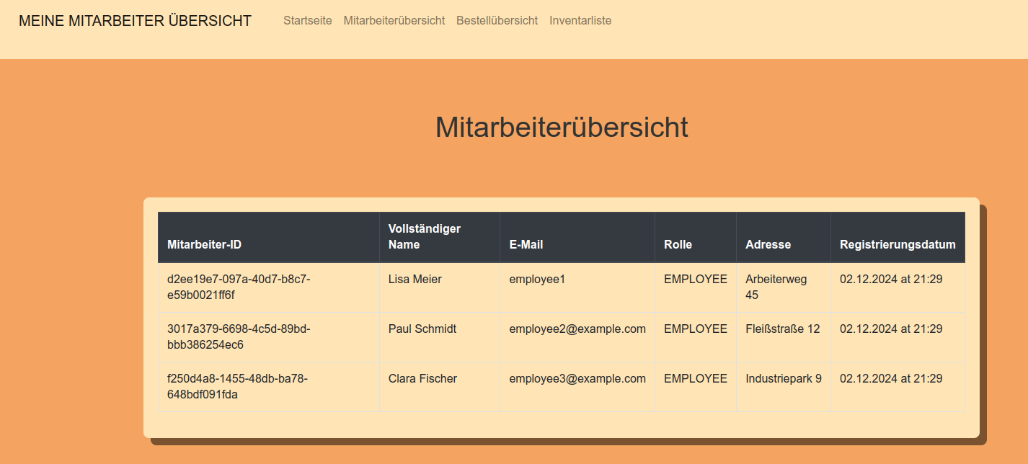
Code Package User ~Admin-/Employee-Overview

Slide 10
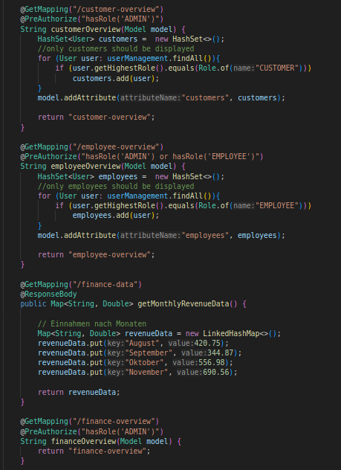
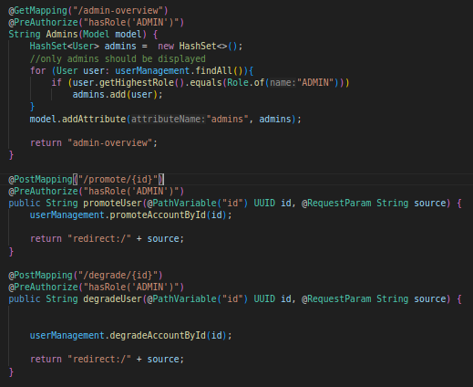
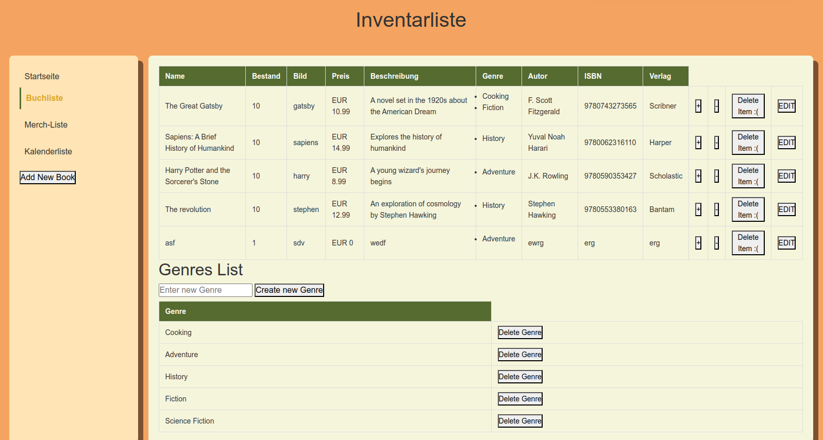
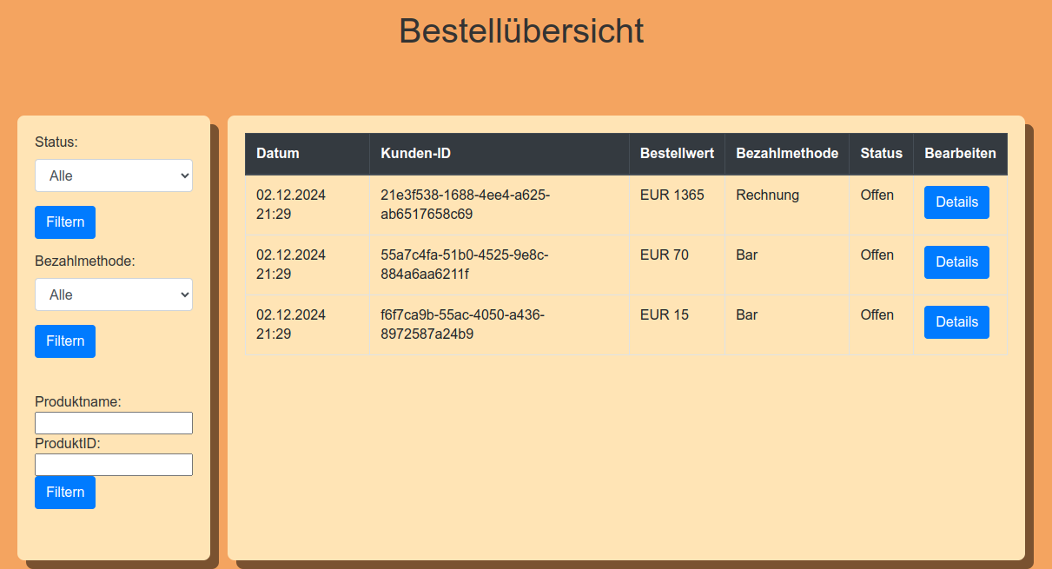
Code Package User ~ Admin Overview

Slide 11

Package Orders

Slide 12
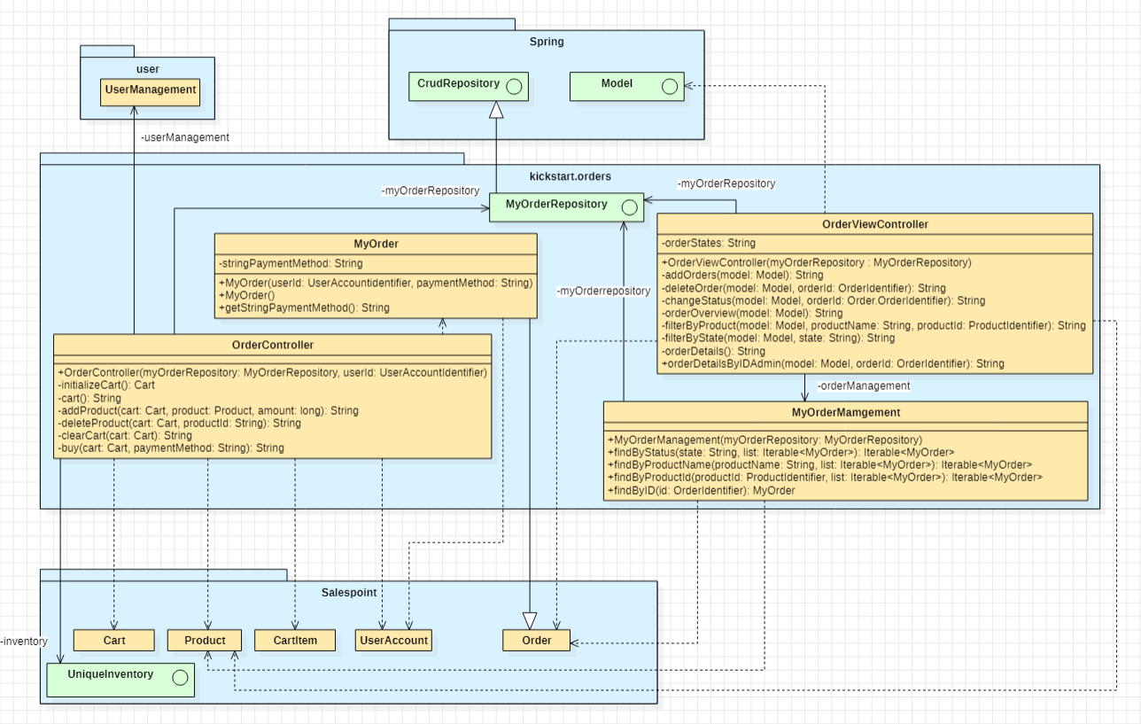

Slide 13
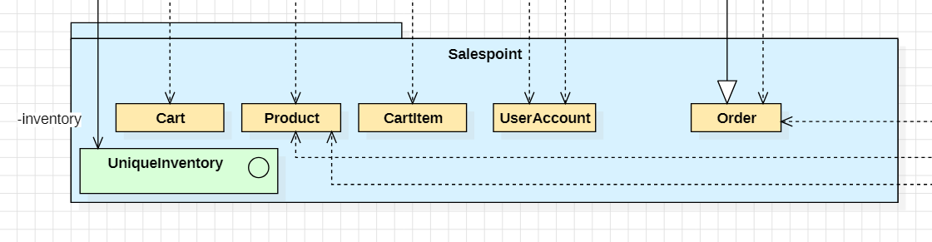
Salespoint Nutzung

Slide 14
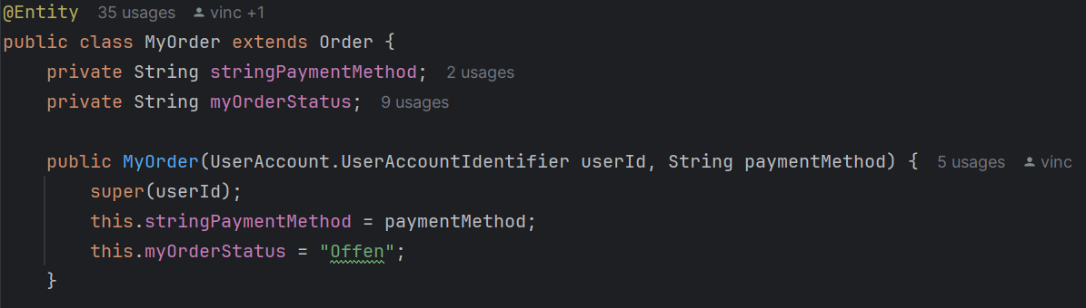
Umsetzung spezieller Anforderungen ergänzend zu Salespoint-Lösungen
Beispiel MyOrder:

Slide 15
Eigene Order- States und Order- Zyklus
Offen
Abholbereit
Abgeschlossen
Offen
In Lieferung
Abgeschlossen
Geliefert
Bar:
Rechnung:

Slide 16
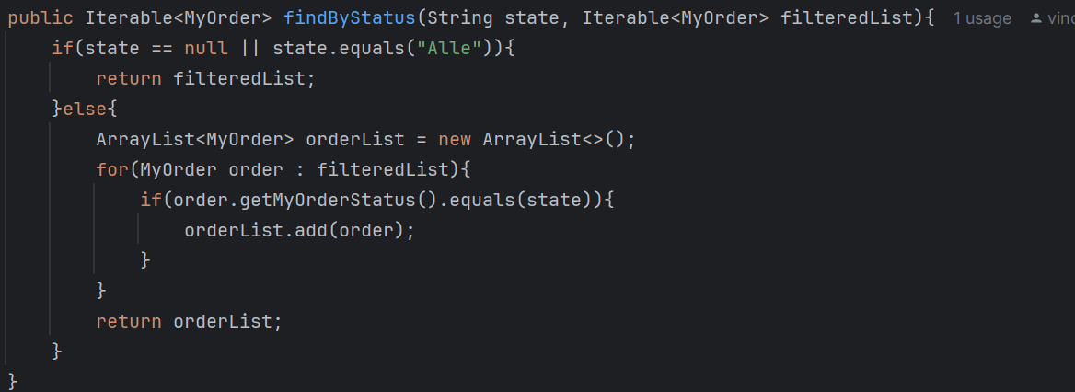
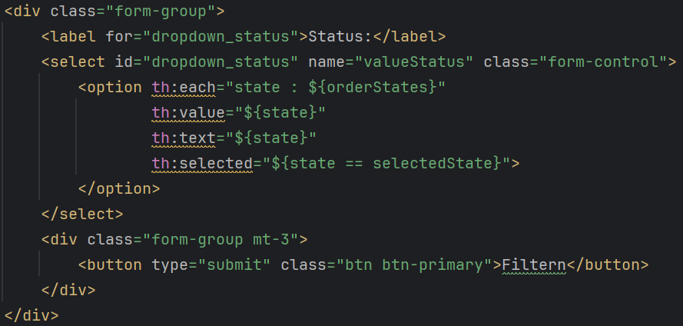
Umsetzung der Usability für Mitarbeiter
Mehrere Filteroptionen
Extra "Bestellungsdetails"-Seite
Übersichtliche UI

Slide 17
Package Inventory

Slide 18
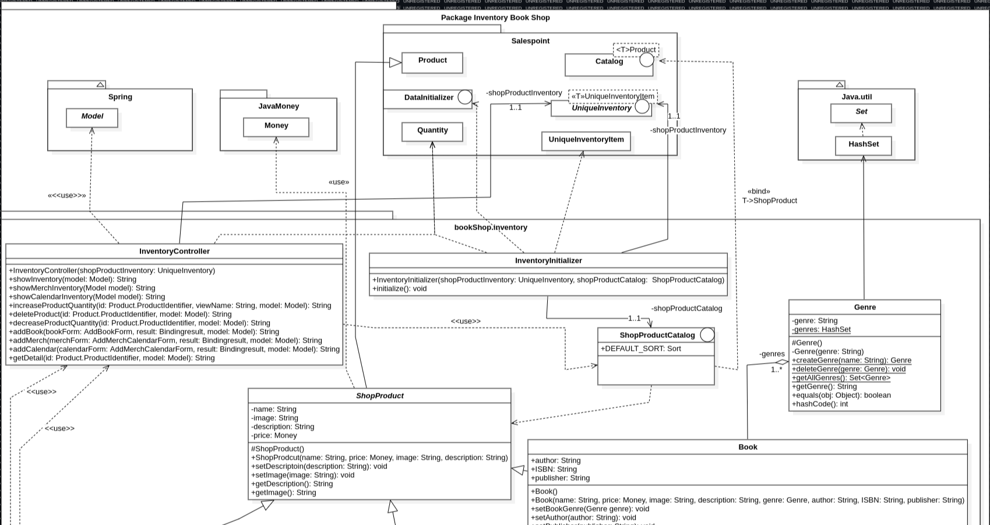

Slide 19
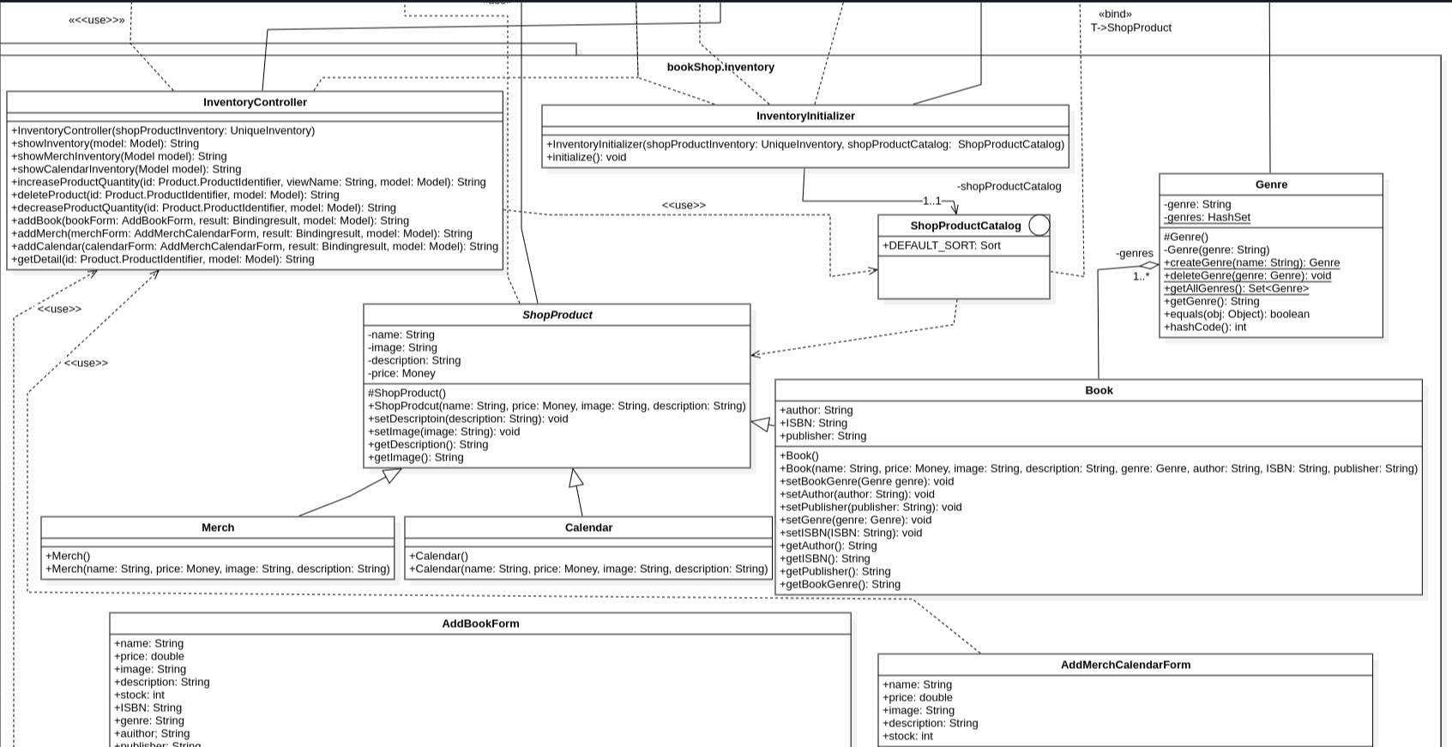

Slide 20
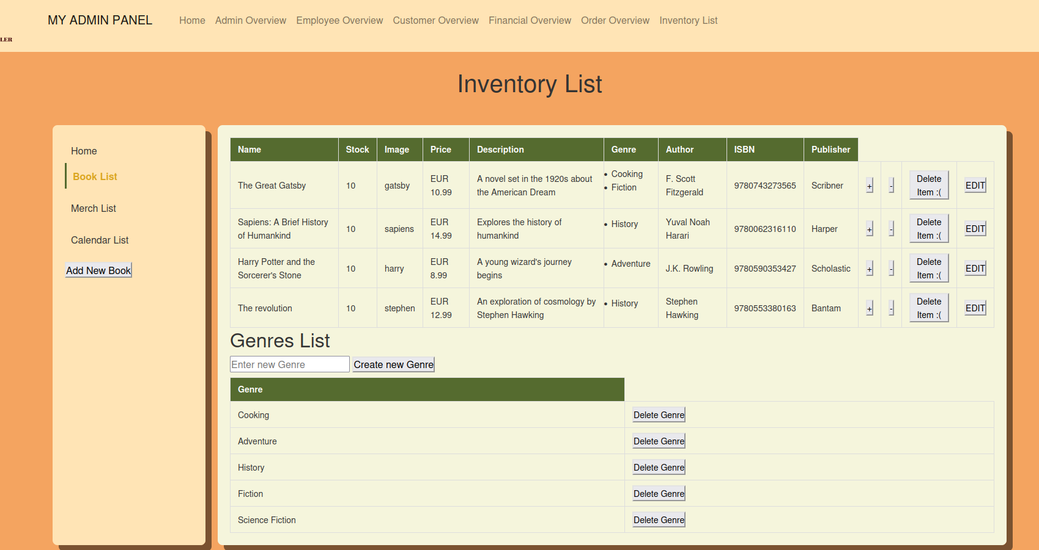

Slide 21
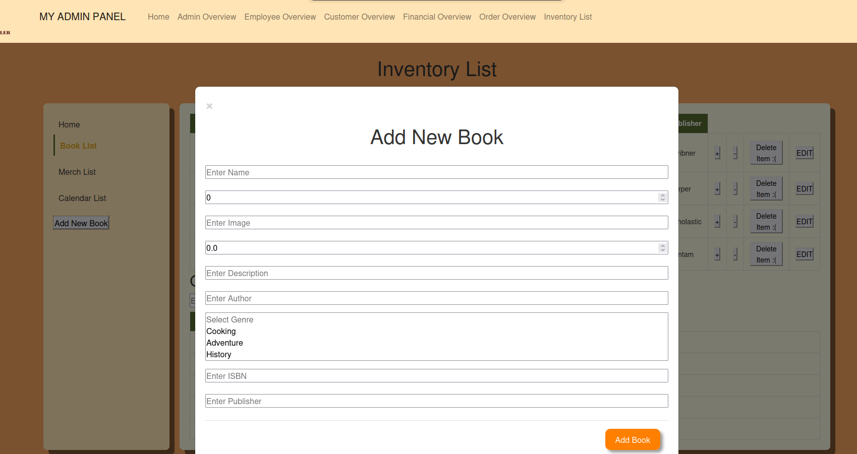

Slide 22
